Slide 1
第5章 图像增强--平滑
2020-03-27（第6周）
众志成城，抗击疫情！武汉加油！湖北加油！中国加油！
教学要点
已经把课件PPT以及中国MOOC学习要求提前发给了大家阅读，本章直播只讲要点

Slide 2
复习--灰度变换
线性变换，分段线性变换，非线性变换，直方图均衡化
问题：目的，区别？
如何改善？

Slide 3
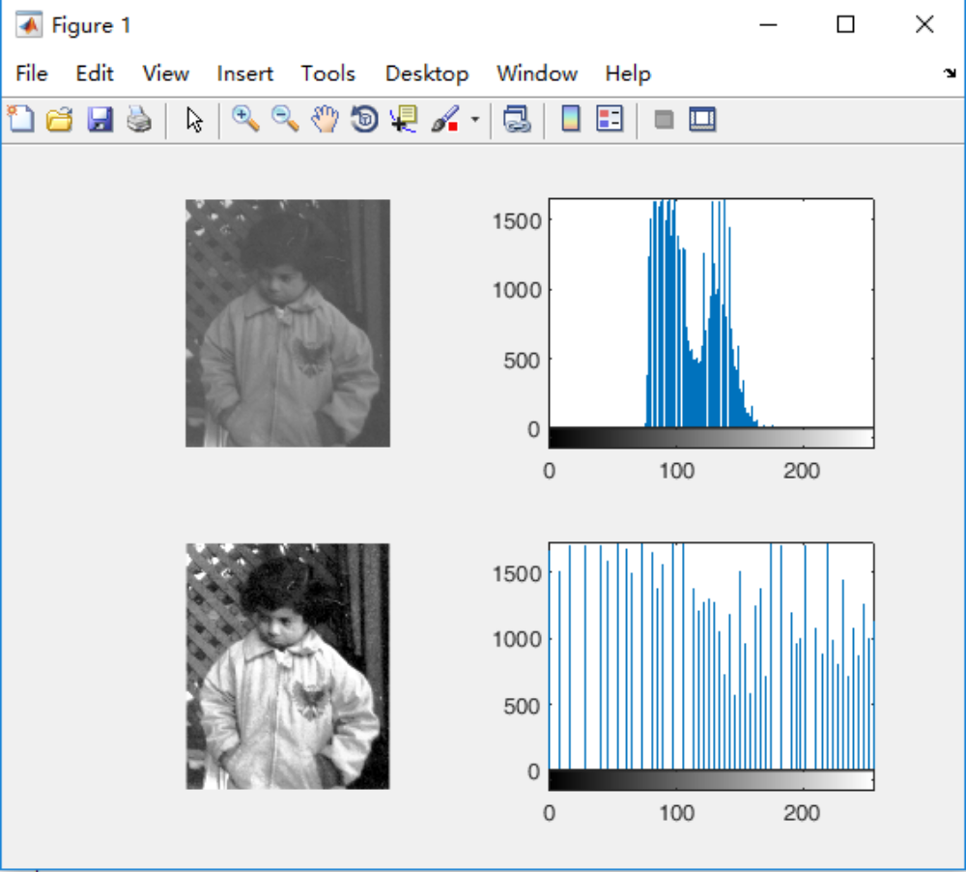
直方图均衡化
I=imread('pout.tif');
I1=histeq(I);
subplot(2,2,1),imshow(I)
subplot(2,2,2),imhist(I)
subplot(2,2,3),imshow(I1)
subplot(2,2,4),imhist(I1)

Slide 4
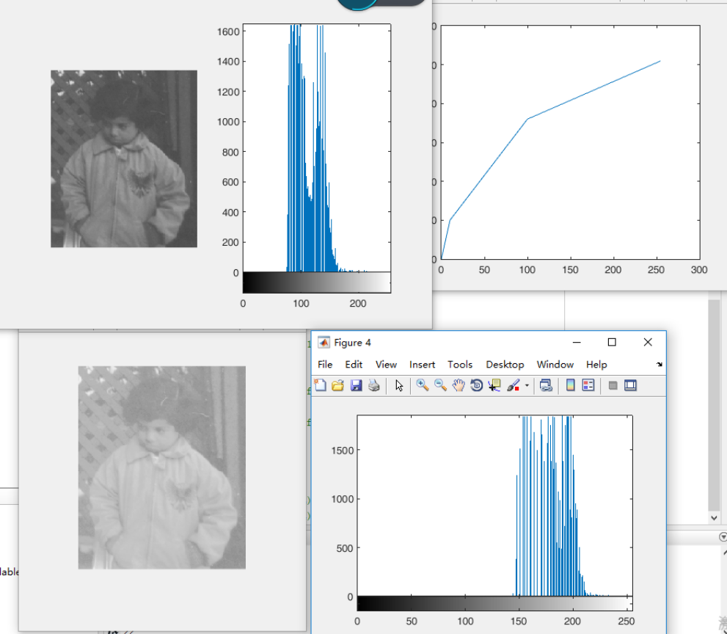
分段线性变换
f0=0;g0=0;
f1=10;g1=50;
f2=100;g2=180;
f3=255;g3=255;

Slide 5
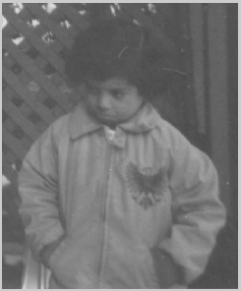
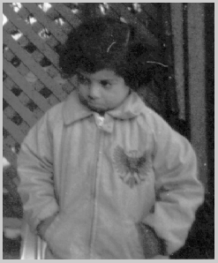
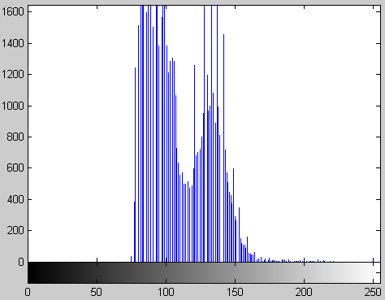
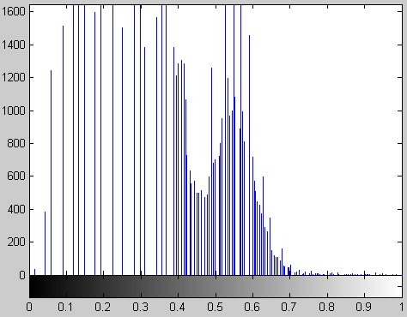
对数变换
左为原图，右为变换后的图，下面分别为其直方图

Slide 6
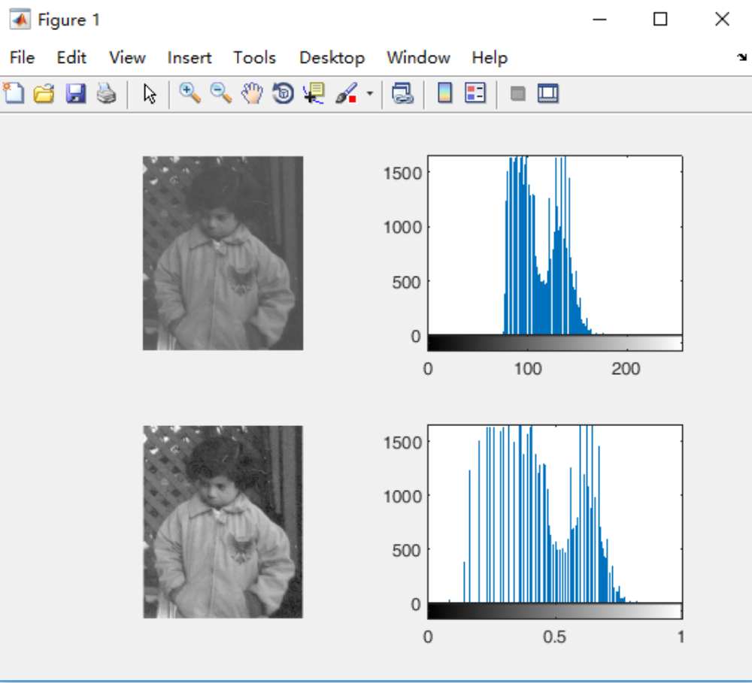
伽马变换
a= 1;
Gamma = .5;
s1 = a*(r.^Gamma);

Slide 7
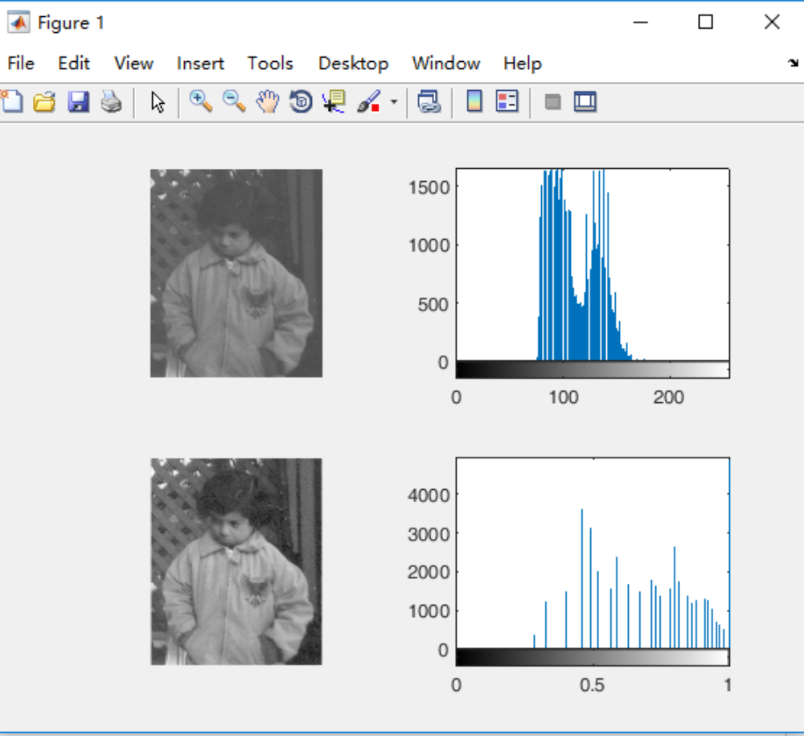
伽马变换
a= 2;
Gamma = .5;
s1 = a*(r.^Gamma);

Slide 8
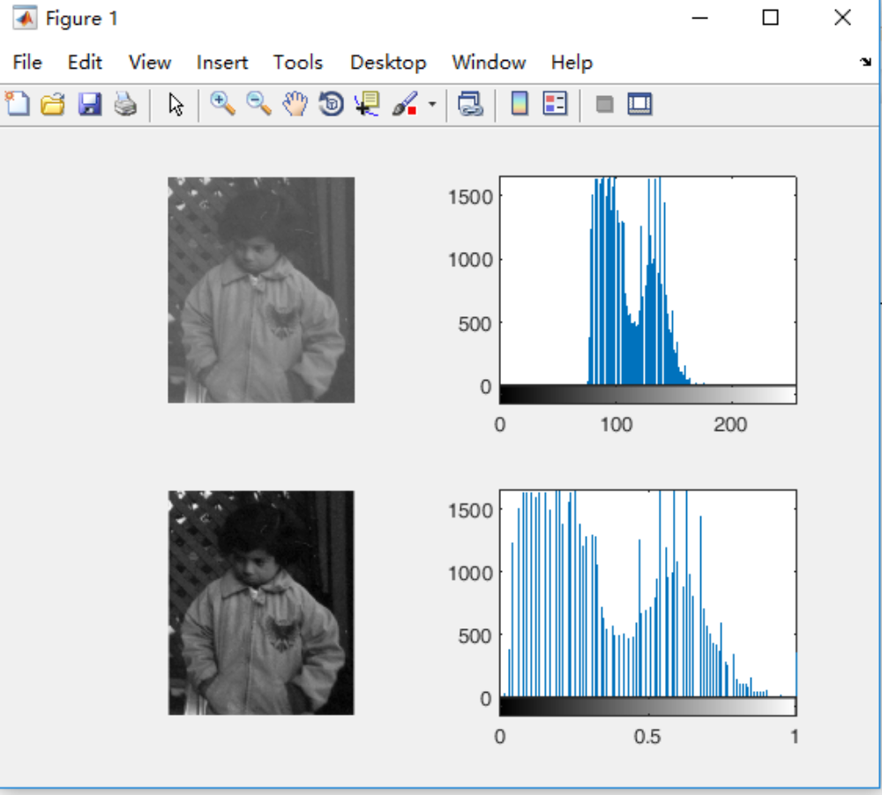
线性变换
a= 1.5;
b = 0;
s1 = a*r+b;

Slide 9


Image Enhancement Examples
(根据前面的知识怎么去掉图中的噪声？)
？
Images taken from Gonzalez & Woods, Digital Image Processing (2002)

Slide 10
5.2 空域滤波-平滑
空域滤波指利用像素及像素邻域组成的空间进行图像增强的方法。
之所以用“滤波”是借助了频域的概念。
空域滤波是在图像空间通过邻域操作完成的。
邻域操作常借助模板运算来实现。
1、模板运算
模板（样板或窗）是实现空域滤波的基本工具。

Slide 11
模板运算--卷积运算
模板运算的基本思路是将赋于某个像素的值作为它本身的灰度值和其相邻像素灰度值的函数。
模板可看作一幅尺寸为n*n（n一般为奇数,这样有个中心像素）的小图像(远小于常见图像尺寸)。
最基本的尺寸是3*3，更大的如5*5，7*7等也常使用。
当n为奇数时，可以定义模板的半径r=(n-1)/2。
一个n*n的模板最多可有n*n个系数，该模板的功能由这些系数的取值决定。

Slide 12
模板运算
模板运算中最常用的是模板卷积。模板卷积在空域实现的主要步骤如下：
（1）将模板在图像中漫游，并将模板中心与图像中某个像素位置重合。
（2）将模板上的各个系数与模板下各个对应像素的灰度值相乘。
（3）将所有乘积相加（为保持灰度范围，常将结果再除以模板的系数个数）。
（4）将上述运算结果（模板的输出响应）赋给图像中对应模板中心位置的像素。

Slide 13
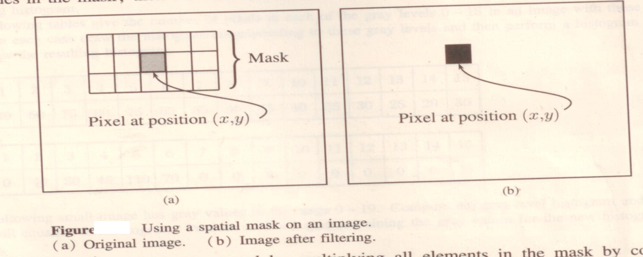
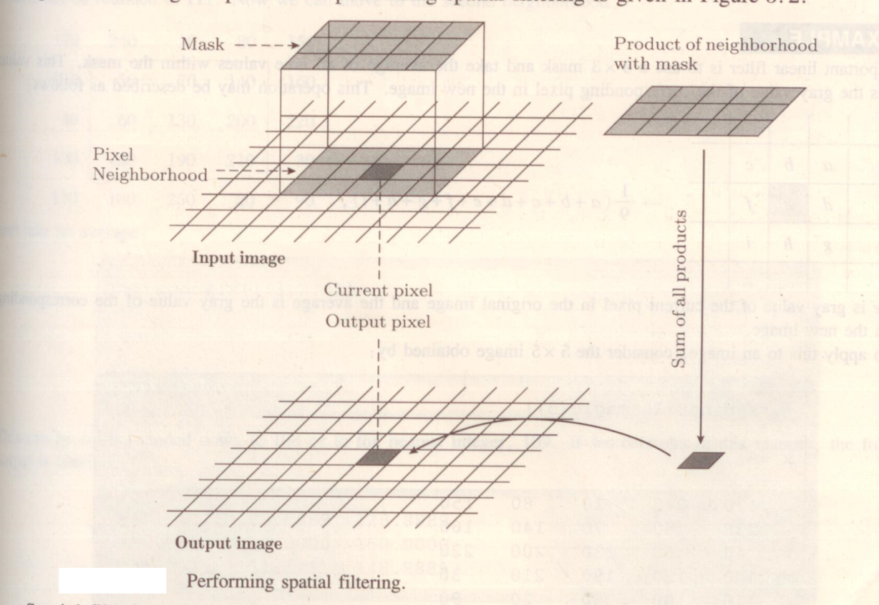
模板运算

Slide 14
空域滤波
2、技术分类
借助模板运算，可构建空域滤波器，将原始图像转换为增强图像。模板的系数不同就可得到不同的空域滤波器。
空域滤波的目的是平滑图像或锐化图像，所以空域滤波器分为平滑滤波器和锐化滤波器。
根据方法的不同又可分为：线性和非线性。

Slide 15
The Spatial Filtering Process
空间滤波处理
Origin
x
a
b
c
r
s
t
d
e
f
*
u
v
w
g
h
i
x
y
z
Original Image Pixels
Filter
Simple 3*3
Neighbourhood
e
3*3 Filter
e_{processed} = v*e +
r*a + s*b + t*c +
u*d + w*f +
x*g + y*h + z*i
y
Image f (x, y)
模板上的权重可以是正数或负数，常见其和为1或0
The above is repeated for every pixel in the original image to generate the filtered image

Slide 16
Smoothing Spatial Filtering
Origin
x
104
100
108
¹/₉
¹/₉
¹/₉
99
106
98
*
¹/₉
¹/₉
¹/₉
95
90
85
¹/₉
¹/₉
¹/₉
Original Image Pixels
Filter
¹/₉
¹/₉
¹/₉
Simple 3*3
Neighbourhood
104
100
108
3*3 Smoothing
Filter
¹/₉
¹/₉
¹/₉
99
106
98
¹/₉
¹/₉
¹/₉
95
90
85
e = ¹/₉*106 +
¹/₉*104 + ¹/₉*100 + ¹/₉*108 +
¹/₉*99 + ¹/₉*98 +
¹/₉*95 + ¹/₉*90 + ¹/₉*85
= 98.3333=98
y
Image f (x, y)
The above is repeated for every pixel in the original image to generate the smoothed image

Slide 17
Simple Neighbourhood Operations Example
Original Image
x
Enhanced Image
x
123
127
128
119
115
130
140
145
148
153
167
172
133
154
183
192
194
191
194
199
207
210
198
195
164
170
175
162
173
151
y
y

Slide 18
5.2.3 空间平滑滤波增强
空域平滑滤波器的设计比较简单，常用的有邻域平均法和中值滤波法，前者是线性的，后者则是非线性的。
这种处理减少了图像灰度的“尖锐变化”。由于典型的随机噪声由灰度级的尖锐变化组成，因此，常见的平滑处理应用就是减噪。
然而，由于图像边缘（希望的）也是由图像灰度尖锐变化带来的特性，所以均值滤波处理还是存在着不希望的边缘模糊的负面效应。
均值滤波主要是去除“不相干”（相对）的细节。

Slide 19
空间平滑滤波增强
1. 邻域平均法
假设图像由许多灰度恒定的小块组成，相邻像素间存在很高的空间相关性，而噪声则相对独立。
可以将一个像素及其邻域内的所有像素的平均灰度值赋给平滑图像中对应的像素，从而达到平滑的目的，又称均值滤波或局部平滑法。

Slide 20
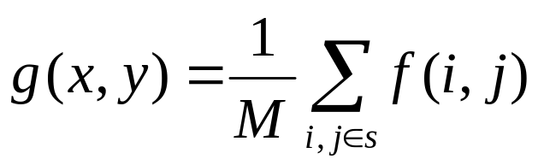
邻域平均法
最简单的邻域平均法为非加权邻域平均：
一幅图像大小为N×N的图像f(x,y)，用邻域平均法得到的平滑图像为g(x,y)，则
x,y=0,1,…,N-1;s为(x,y)邻域中像素坐标的集合，其中不包括(x,y);M表示集合s内像素的总数。常用的邻域有4-邻域和8- 邻域。

Slide 21
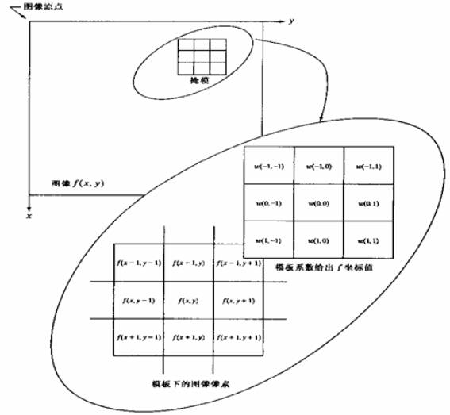
图5-12 空间滤波过程

Slide 22
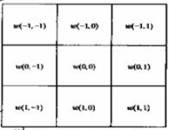
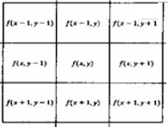
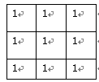

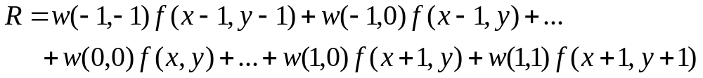
非加权邻域平均法可以用模板卷积求得，即在待处理图像中逐点地移动模板，求模板系数与图像中相应像素的乘积之和，模板系数为1（最后再除以总和）。下图是非加权邻域平均3×3模板。
模板与图像值卷积时，模板中系数w(0,0)应位于图像对应于(x,y)的位置。在图像中的点(x,y)处，用该模板求得的响应为：

Slide 23
线性平滑滤波--MATLAB应用实例
clear all
I=imread('.\image\ngc4024l.tif');
%读入预处理图像
figure,imshow(I);
%显示预处理图像
K1=filter2(fspecial(‘average’,3),I)/255; %%见备注
%进行3*3均值滤波
figure,imshow(K1);
%显示处理图像效果
K2=filter2(fspecial('average',5),I)/255;
%进行5*5均值滤波
figure,imshow(K2);
%显示处理图像效果
K3=filter2(fspecial('average',7),I)/255;
%进行7*7均值滤波
figure,imshow(K3);
%显示处理图像效果

Slide 24
模板(3*3) =1/9
H=fspecial('average',3)
H =
0.1111 0.1111 0.1111
0.1111 0.1111 0.1111
0.1111 0.1111 0.1111

Slide 25
模板(5*5) =1/25
H=fspecial('average',5)
H =
0.0400 0.0400 0.0400 0.0400 0.0400
0.0400 0.0400 0.0400 0.0400 0.0400
0.0400 0.0400 0.0400 0.0400 0.0400
0.0400 0.0400 0.0400 0.0400 0.0400
0.0400 0.0400 0.0400 0.0400 0.0400

Slide 26
模板(7*7) =1/49
H=fspecial('average',7)
H =
0.0204 0.0204 0.0204 0.0204 0.0204 0.0204 0.0204
0.0204 0.0204 0.0204 0.0204 0.0204 0.0204 0.0204
0.0204 0.0204 0.0204 0.0204 0.0204 0.0204 0.0204
0.0204 0.0204 0.0204 0.0204 0.0204 0.0204 0.0204
0.0204 0.0204 0.0204 0.0204 0.0204 0.0204 0.0204
0.0204 0.0204 0.0204 0.0204 0.0204 0.0204 0.0204
0.0204 0.0204 0.0204 0.0204 0.0204 0.0204 0.0204

Slide 27
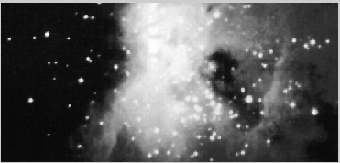
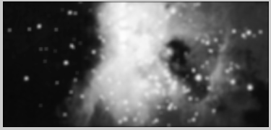
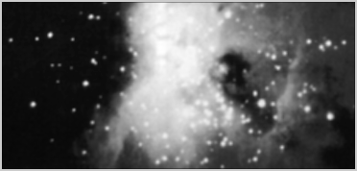

线性平滑滤波—结果
原始图
5*5效果
3*3效果
7*7效果

Slide 28
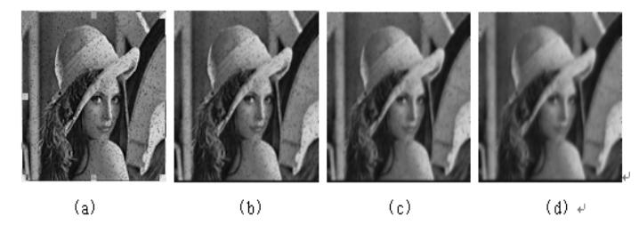
非加权邻域平均法的增强效果
（a）为含有随机噪声的灰度图像
(b)（c）(d）是分别用3×3、5×5、7×7模板得到的平滑图像。

Slide 29
/*函数名称： Template()
* 参数:
* LPSTR lpDIBBits - 指向源DIB图像指针， LONG lWidth - 源图像宽度（象素数）
* LONG lHeight - 源图像高度（象素数）
* int iTempH - 模板的高度， int iTempW - 模板的宽度
* int iTempMX - 模板的中心元素X坐标 ( < iTempW - 1)
* int iTempMY - 模板的中心元素Y坐标 ( < iTempH - 1)
* FLOAT * fpArray - 指向模板数组的指针，FLOAT fCoef - 模板系数
* 返回值:
* BOOL - 成功返回TRUE，否则返回FALSE。
* 说明:
* 该函数用指定的模板（任意大小）来对图像进行操作，参数iTempH指定模板
* 的高度，参数iTempW指定模板的宽度，参数iTempMX和iTempMY指定模板的中心
* 元素坐标，参数fpArray指定模板元素，fCoef指定系数。
*
************************************************************************/
BOOL WINAPI Template(LPSTR lpDIBBits, LONG lWidth, LONG lHeight,
int iTempH, int iTempW,
int iTempMX, int iTempMY,
FLOAT * fpArray, FLOAT fCoef)
{
// 指向复制图像的指针
LPSTR lpNewDIBBits;
HLOCAL hNewDIBBits;
// 指向源图像的指针
unsigned char* lpSrc;

Slide 30
// 指向要复制区域的指针
unsigned char* lpDst;
// 循环变量
LONG i，j,k,l;
// 计算结果
FLOAT fResult;
// 图像每行的字节数
LONG lLineBytes;
// 计算图像每行的字节数
lLineBytes = WIDTHBYTES(lWidth * 8);
// 暂时分配内存，以保存新图像
hNewDIBBits = LocalAlloc(LHND, lLineBytes * lHeight);
// 判断是否内存分配失败
if (hNewDIBBits == NULL)
{ // 分配内存失败
return FALSE;
}
// 锁定内存
lpNewDIBBits = (char * )LocalLock(hNewDIBBits);
// 初始化图像为原始图像
memcpy(lpNewDIBBits, lpDIBBits, lLineBytes * lHeight);
// 行(除去边缘几行)
for(i = iTempMY; i < lHeight - iTempH + iTempMY + 1; i++)
{ // 列(除去边缘几列)
for(j = iTempMX; j < lWidth - iTempW + iTempMX + 1; j++)
{// 指向新DIB第i行，第j个象素的指针
lpDst = (unsigned char*)lpNewDIBBits + lLineBytes * (lHeight - 1 - i) + j;
fResult = 0;

Slide 31
// 计算
for (k = 0; k < iTempH; k++)
{
for (l = 0; l < iTempW; l++)
{
// 指向DIB第i - iTempMY + k行，第j - iTempMX + l个象素的指针
lpSrc = (unsigned char*)lpDIBBits + lLineBytes * (lHeight - 1 - i + iTempMY - k)
+ j - iTempMX + l;
// 保存象素值
fResult += (* lpSrc) * fpArray[k * iTempW + l];
}
}
// 乘上系数
fResult *= fCoef;
// 取绝对值
fResult = (FLOAT ) fabs(fResult);
// 判断是否超过255
if(fResult > 255)
{
// 直接赋值为255
* lpDst = 255;
}
else
{
// 赋值
* lpDst = (unsigned char) (fResult + 0.5);
}
}
}

Slide 32
// 复制变换后的图像
memcpy(lpDIBBits, lpNewDIBBits, lLineBytes * lHeight);
// 释放内存
LocalUnlock(hNewDIBBits);
LocalFree(hNewDIBBits);
// 返回
return TRUE;
}

Slide 33
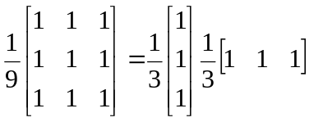
可分离的滤波器
均值滤波器是可分离的。
3*3的滤波器可以用1个3*1和1个1*3的滤波器来处理，可以节省运行时间。
n*n的滤波器用n²次乘法和n²-1次加法。
n*1和1*n的滤波器需要2*(n次乘法，n-1次加法），2n次乘法，2n-2次加法。

Slide 34
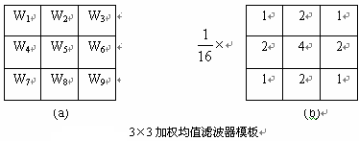
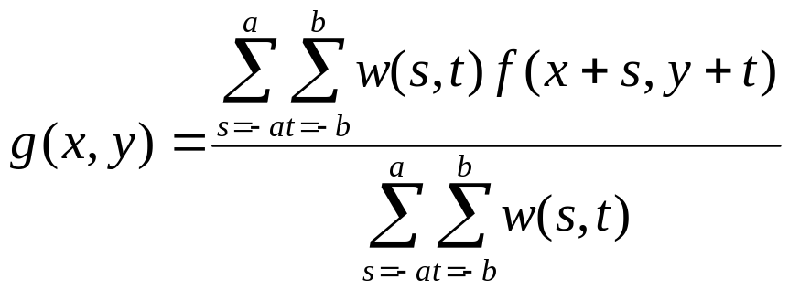
加权邻域平均 (高斯)
所有模板系数可以有不同的权值 .
(a)是一般形式，(b)是一具体实例。
对于一幅M×N的图像，经过一个m×n(m和n是奇数)的加权均值滤波的过程可用下式给出：
式中，a=(m-1)/2且b=(n-1)/2，分母是模板系数总和，为一常数。

Slide 35
加权邻域平均 (高斯)
从权值上看，一些像素比另一些更为重要。
位于中心的像素权值最大，也最重要。而距离模板中心较远的其他像素就显得不太重要。由于对角项离中心比正交项更远，所以，它们的重要性更低。
把中心点系数值设为最高，而随着距中心点距离的增加减少系数值，是为了减小处理中的模糊。
也可以采取其他权重达到相同的目的。
选择系数和为16是为了计算机容易处理。
在实践中，由于模板在一幅图像中所占的区域很小，通常很难看出利用各种模板平滑处理后图像之间的区别。

Slide 36
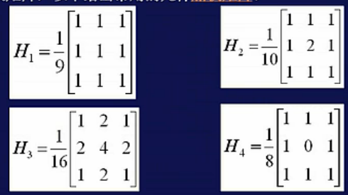
常用的加权平均法的矩阵

Slide 37
2. 中值滤波--（非线性滤波，统计排序滤波）
邻域平均法虽然可以平滑图像，但在消除噪声的同时，会使图像中的一些细节变得模糊。
中值滤波则在消除噪声的同时还能保持图像中的细节部分，防止边缘模糊。
中值滤波是一种非线性滤波。它首先确定一个奇数像素窗口W，窗口内各像素按灰度值从小到大排序后，用中间位置灰度值代替原灰度值。设增强图像在(x,y)的灰度值为f(x,y)，增强图像在对应位置(x,y)的灰度值为g(x,y)，则有：
W为选定窗口大小。

Slide 38
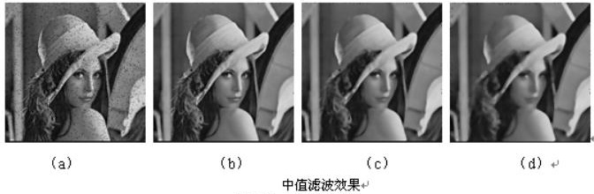
下图给出了中值滤波的平滑结果 .
(a)为含有随机噪声的灰度图像
(b)、(c)、(d)是分别用3×3、5×5、7×7模板得到的平滑图像。
比较可以看出，中值滤波的效果要优于均值滤波的效果，图像中的边缘轮廓比较清晰。

Slide 39
中值滤波
中值滤波器的主要功能是使拥有不同灰度的点看起来更接近于它的临近值。
事实上，是用n*n的中值滤波器去除那些相对于其邻域像素更亮或更暗，并且其区域小于n²/2（滤波器区域的一半）的孤立像素集。
在这种情况下，“去除”的意思是强制为邻域的中间亮度。而对较大的像素集的影响明显减小。
这里选择的统计值为中值，相应地也可以有最大值和最小值滤波器。相应得到最大亮度或者最小亮度。

Slide 40
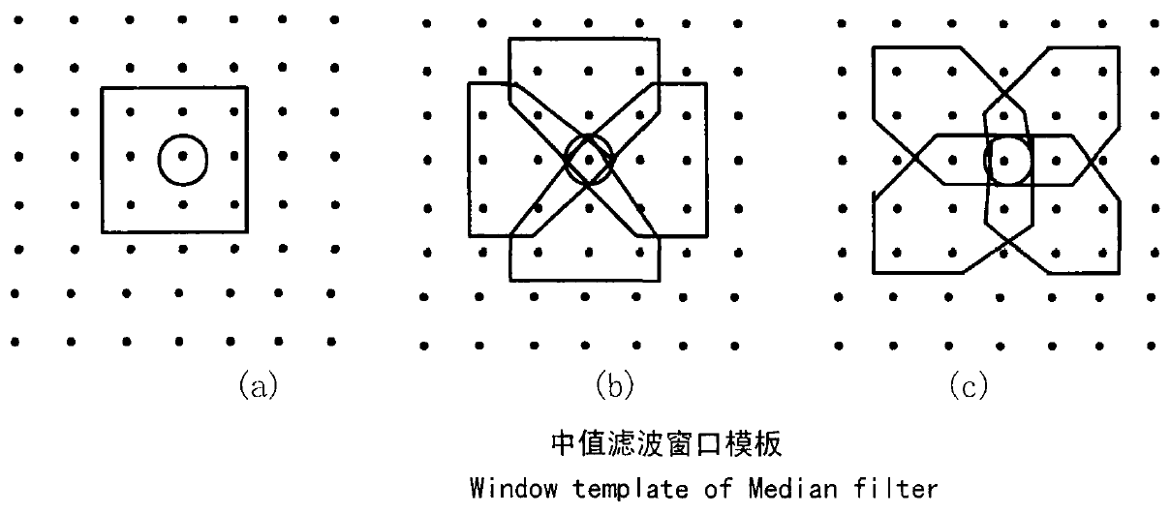
中值滤波模板
(a)3*3正四边形模板；(b)(c)是5*5的分别包含（i,j）的4个五边形和4个六边形。一般是四边形用的比较多。

Slide 41
中值滤波--MATLAB应用实例
clear all
I=imread('.\image\ngc4024l.tif');
figure,imshow(I);
K1=medfilt2(I,[3,3]); %%
%使用3*3模板完成中值滤波
figure,imshow(K1);
K2=medfilt2(I,[5,5]);
%使用5*5模板完成中值滤波
figure,imshow(K2);
K3=medfilt2(I,[7,7]);
%使用7*7模板完成中值滤波
figure,imshow(K3);

Slide 42
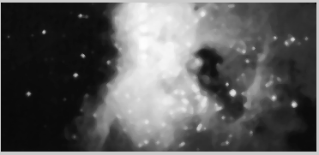
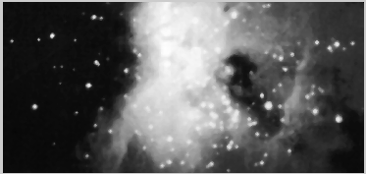
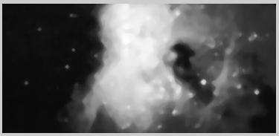
中值滤波—结果
原始图像
5*5模板
3*3模板
7*7模板

Slide 43
课堂练习-文件名：学号+姓名+第5章课堂练习3（第3次课堂练习）
一个5*5的8灰度图像，用3*3的模板分别进行以下操作，给出操作后的图像数据。（边界上的数据处理：填充0）
均值滤波
中值滤波
高斯滤波（选做）
对均值滤波进行编程实现（选做）
5 | 0 | 3 | 2 | 1
7 | 2 | 5 | 4 | 6
0 | 0 | 0 | 1 | 1
2 | 2 | 0 | 1 | 1
1 | 1 | 0 | 0 | 1
拍照后上传到服务器！（第5章课堂练习3）

Slide 44
拓展学习
1.http://www.ipol.im/pub/art/2011/bcm_nlm/
“Non-Local Means Denoising”
一种去噪声的算法：
有论文原文，有DEMO，有代码
很好的学习参考资料！
2.美国杜克大学课件
https://www.bilibili.com/video/BV1j7411i78H?p=17

Slide 45
作业
见第5章作业

Slide 46
END
参考资料：
1.《数字图像处理与分析》，龚声蓉等编著，清华大学出版社
2.《MATLAB7.0图像处理》，贺兴华等编著，人民邮电出版社
3.数字图像处理第二版中文版（冈萨雷斯）
4. Digital Image Processing Using Matlab (Gonzalez)
5. MATLAB6.5辅助图像处理

